Slide 1

Jsou zelené veřejné zakázky opravdu zelené?
Vladimír Kočí

Slide 2


Co je ekologičtější?

Slide 3
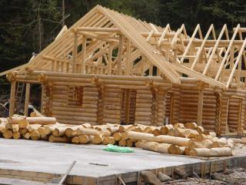
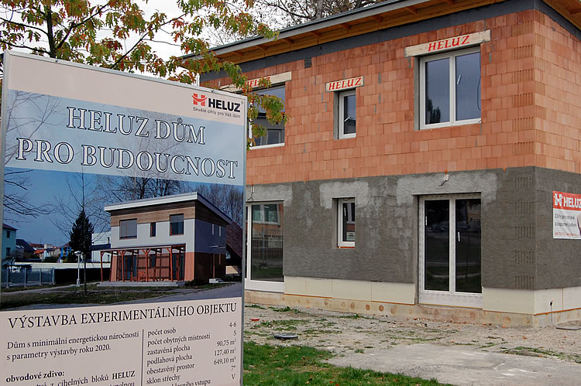
Co je ekologičtější?

Slide 4
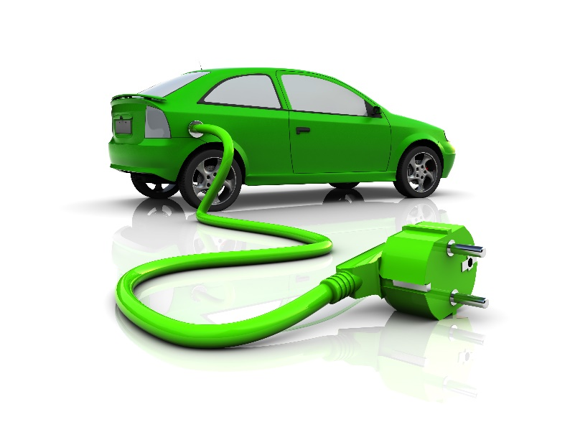
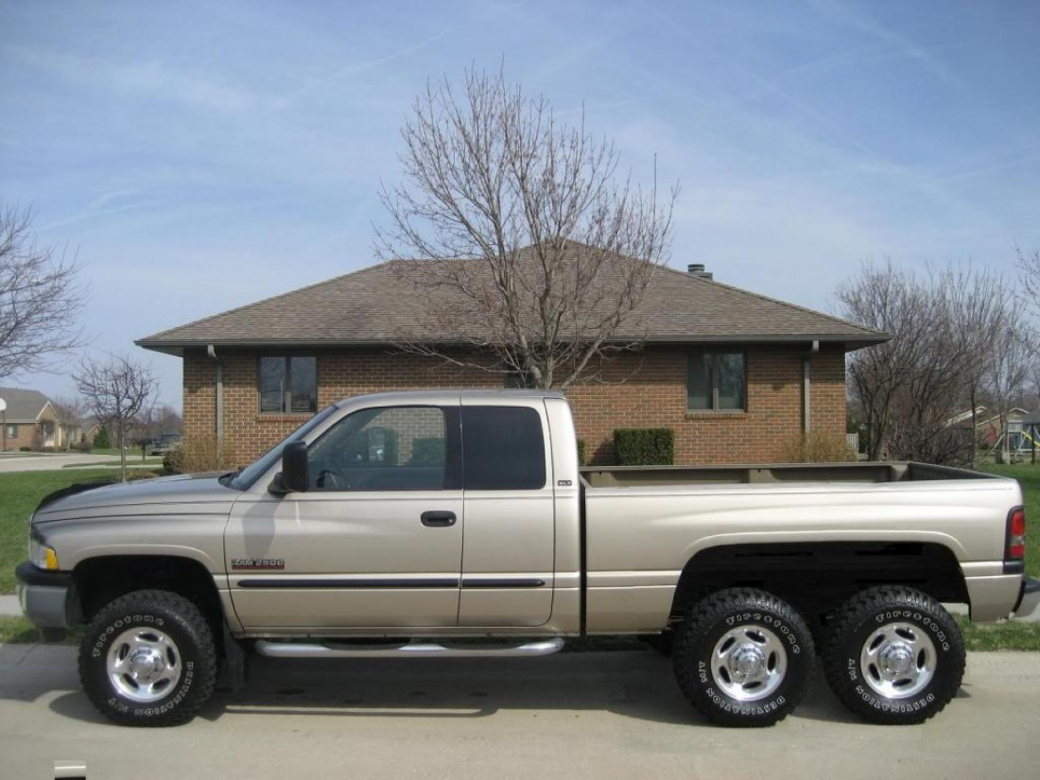
Co je ekologičtější?

Slide 5
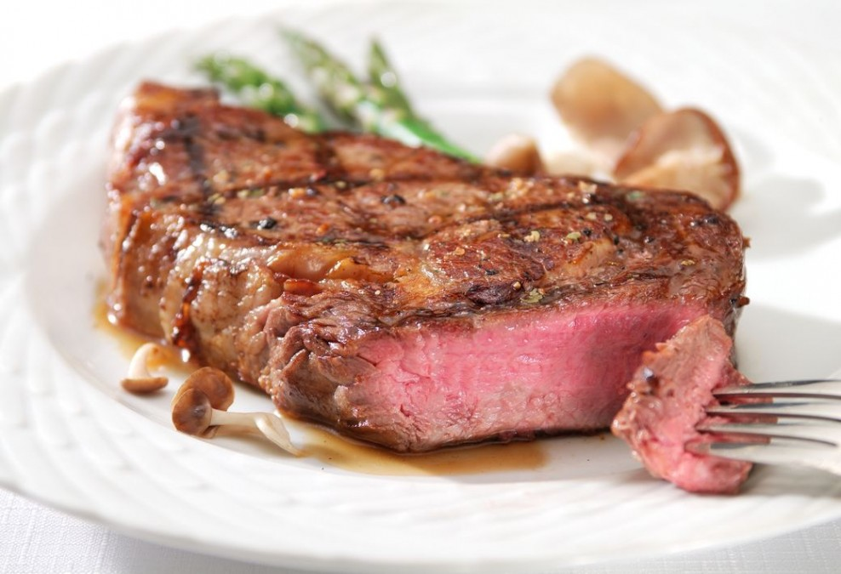

Co je ekologičtější?

Slide 6
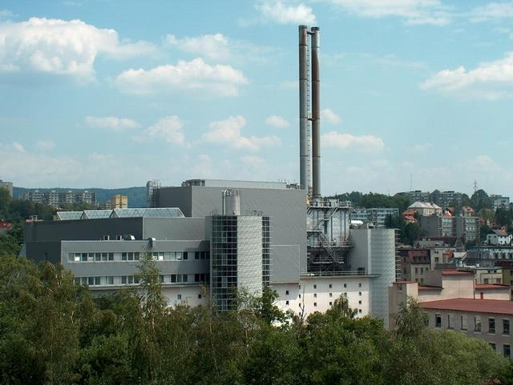
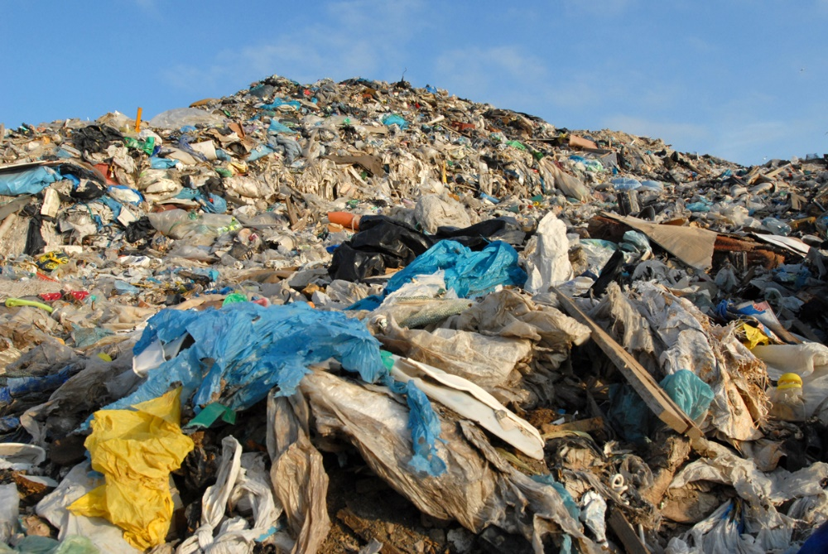
Co je ekologičtější?

Slide 7
Ohnisko pro hodnocení materiálů a produktů – udržitelnost
Životní prostředí
Ekonomika
Společnost

Slide 8
Co je to udržitelnost?
Žádný produkt nemůže být ve svém důsledku udržitelný.
Produkty mohou být více či méně udržitelné.
Udržitelnost je přístup, proces.
Lidé (zákazníci) či organizace se mohou chovat udržitelně.
Notes:
Products, materials etc. could not be sustainable. Sustainable could be their production, use and end-of-life.
Sustainability as a term is used in business as „mark“ for doing thigs with as small environmental impact as possible.

Slide 9
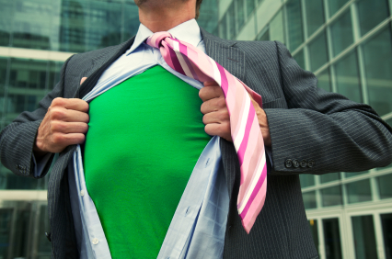
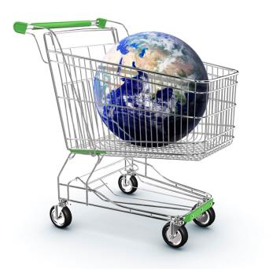
Proč environmentální parametry produktů?
Společnost začíná být na otázky životního prostředí ve vztahu k produktům citlivá.
Spotřebitelé se začínají zajímat o environmentálně šetrnější produkty
Společenské důvody

Slide 10
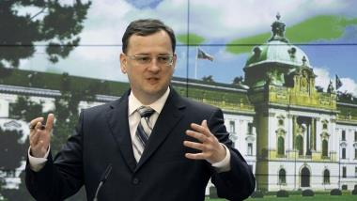
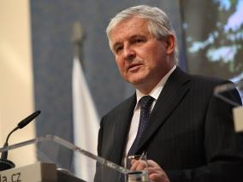
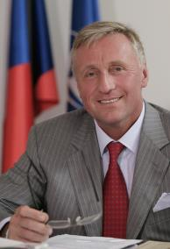
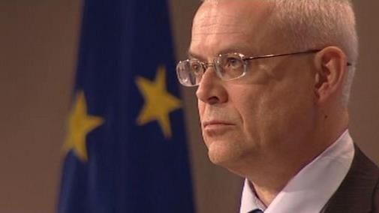
Proč environmentální parametry produktů?
V programových prohlášeních vlád se životnímu prostředí i konkurenceschopnosti věnuje pozornost
Životní prostředí - téma většiny politických stran
„Vládní“ a politické důvody

Slide 11


Proč environmentální parametry produktů?
Business
Hlavní průmysloví hráči chápou problematiku udržitelnosti jako „business chalenge“
Dobrovolné certifikační systémy
  BREAM, LEED, SBTOOL
Společenská odpovědnost
  CSR, Responsible Care
Marketing a PR

Slide 12
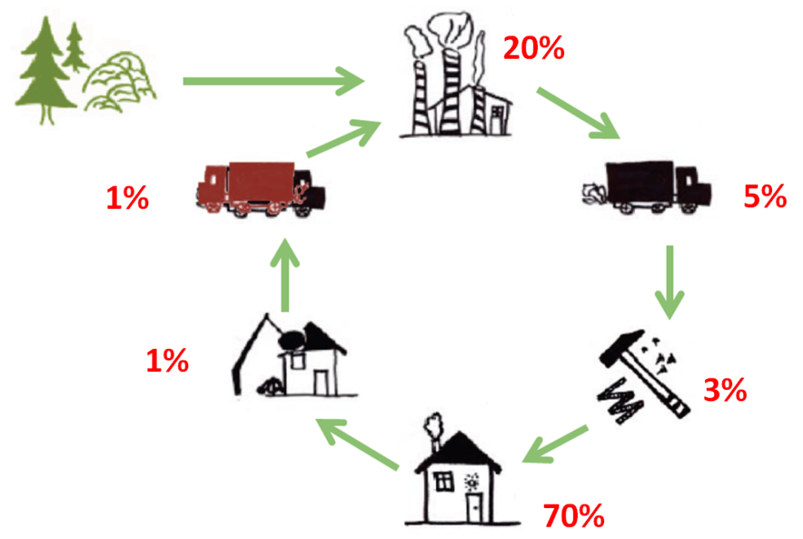
Životní cyklus stavebních výrobků
Relativní množství environmentálních dopadů během různých stadií životního cyklu budov (J. Hodková podle Kulhánek F. a kol.

Slide 13
Dopady produktů
resouces
materials
production
use
dispoal

Slide 14
Komunikace environmentálních souvislostí podnikání
Povinný reporting
Dobrovolný reporting
  Vlastní environmentální tvrzení, ČSN ISO 14021
  Environmentální značení typu I, ČSN ISO 14024
Požadovaný reporting
  EPD
  GRI
  LEED, BREAM, SBTool a další systémy certifikace budov

Slide 15
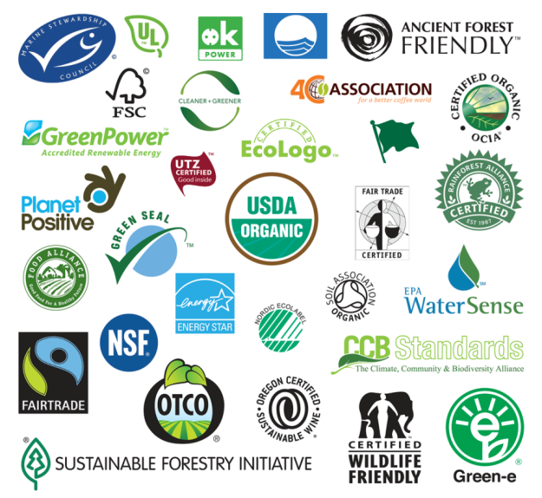









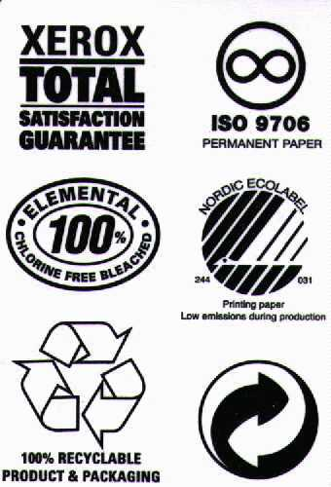









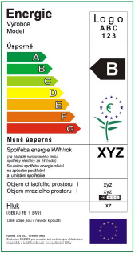




















Marketing a komunikace se zákazníkem
Proč existuje tolik ekoznaček a ekosymbolů? Protože na to reaguje zákazník …

Slide 16
Environmentální značky a prohlášení
ISO 14020 (1999) Environmentální značky a prohlášení. Obecné zásady
Typ I : ISO 14024 (2000) Ekologicky šetrný výrobek – EŠV (Ekoznačka)
Typ II: ISO 14021 (2000) Vlastní environmentální tvrzení
Typ III: ISO 14025 (2006) (EPD)

Slide 17


Environmentální značení typu I – ekoznačka
Environmentální značení typu I podle ČSN ISO 14024
výrobek splňuje určitá environmentální kritéria. Výrobek musí mít srovnatelné anebo lepší užitné vlastnosti ve srovnání s výrobky stejné kategorie výrobků.
Problémem ekoznačení typu I je obrovská inflace ekoznaček.
Notes:
Environmentální značení typu I podle ČSN ISO 14024 je označení informující, že daný výrobek splňuje určitá environmentální kritéria. Výrobek musí mít srovnatelné anebo lepší užitné vlastnosti ve srovnání s výrobky stejné kategorie výrobků. Zároveň však musí splňovat předepsaná environmentální kritéria. Environmentální značení typu I se často nazývá ekoznačkou. Mezi mezinárodně známé ekoznačky patří například Ecolabel EU (tzv. „kytička“), německý Modrý anděl (Blaue Engel), či známé značky týkající se udržitelného hospodaření se dřevem FSC nebo PEFC.
Úplný seznam výrobků, kterým byla propůjčena Ekoznačka EU, je uveden na stránkách: http://ec.europa.eu/ecat.
Českou ekoznačku nazvanou Ekologicky šetrný výrobek propůjčuje konkrétním výrobkům na určitou dobu CENIA, česká informační agentura životního prostředí. Jaká environmentální kritéria musí daný výrobek splnit, předepisují Technické směrnice pro určitou skupinu výrobků, vydané Ministerstvem životního prostředí. Jsou založena na rozhodnutích komise EU zveřejněných v Úředním věstníku Evropské unie. Problémem je, pokud kritéria pro danou výrobkovou skupinu nejsou dosud předepsána. Pak má národní autorita možnost inspirovat se pravidly v zahraničí (např. právě u zmíněné německé ekoznačky Blaue Engel), anebo výrobce může deklarovat vlastnosti na základě vlastního uvážení formou značení typu II (viz níže).
Jako příklad si uveďme nátěrové hmoty ředitelné vodou. Má-li výrobce takového výrobku zájem získat ekoznačku I. typu, musí prokázat, že vedle jiných kritérií není ve vodném výluhu zaschlého nátěru provedeného a analyzovaného podle předepsané metodiky více než 60 mg rtuti, 90 mg olova, 75 mg kadmia, 500 mg barya a 60 mg chromu.
Zásadním problémem ekoznačení typu I je obrovská inflace ekoznaček. Na trhu se jich objevují již stovky, či možná i tisíce, protože zavést novou ekoznačku je velmi snadné a marketingová oddělení firem z nejrůznějších oborů tuto možnost zpočátku velmi vítala. Problémem je také velmi vysoká variabilita vypovídající hodnoty těchto ekoznaček. Některé mohou být robustní a založené na hodnocení životního cyklu, jiné naopak mohou reflektovat pouze úzký výsek dopadů daného výrobku na životní prostředí. Pro spotřebitele se stává velmi těžké se v této změti orientovat.

Slide 18

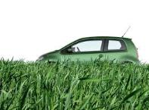
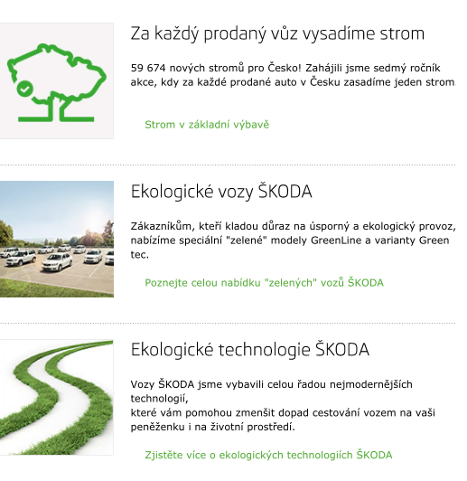
Vlastní environmentální tvrzení
Za každý prodaný vůz vysadíme strom
59 674 nových stromů pro Česko! Zahájili jsme sedmý ročník akce, kdy za každé prodané auto v Česku zasadíme jeden strom.
Strom v základní výbavě
http://www.skoda-auto.cz/o-spolecnosti/zivotni-prostredi

Slide 19
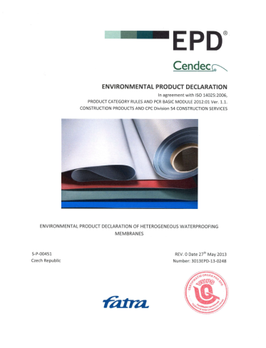
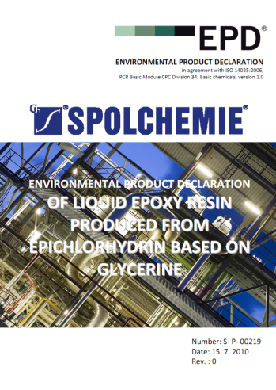
Environmentální prohlášení typu III

Slide 20
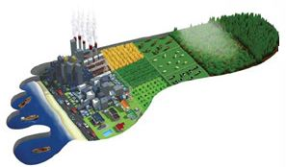
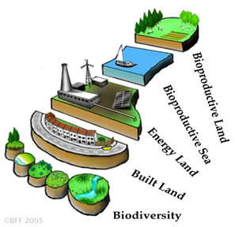

Product Environmental Footprint
2013/179/EU Commission Recommendation of 9 April 2013 on the use of common methods to measure and communicate the life cycle environmental performance of products and organisations
PEF a OEF

Slide 21
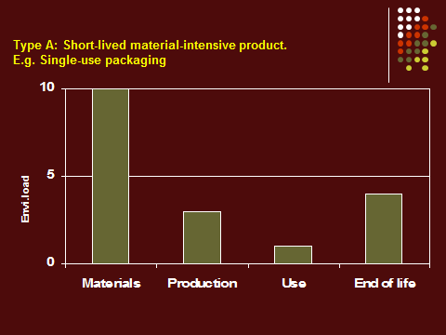
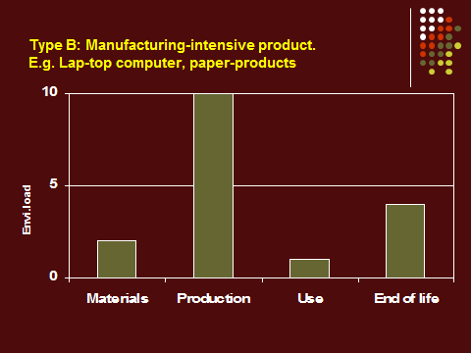
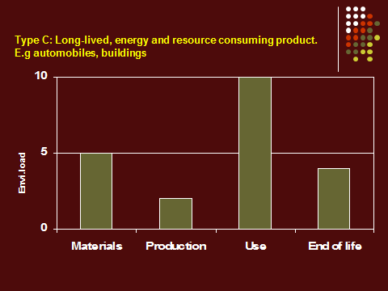
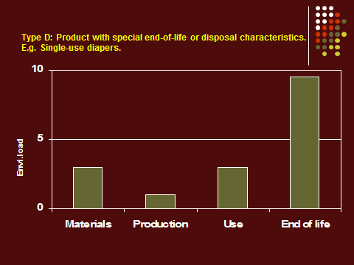
Environmentální dopady produktů
Smysl má snižovat environmentální dopady v relevantních fázích životního cyklu a ve vztahu k funkci produktu.

Slide 22
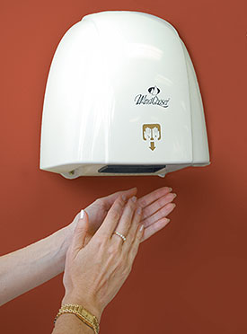
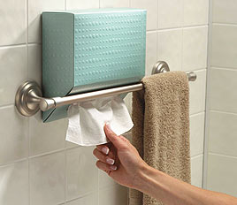
Příklad 1: Sušení rukou
Porovnávané Systémy
Papírový ručník (A): Elektrický sušák (B)
Funkce – osušení rukou
Funkční jednotka – osušení 1 páru rukou
Referenční tok
(A) – průměrná hmotnost papíru (např.10g)
(B) – průměrný objem horkého vzduchu (50l --- resp. XY kWh)

Slide 23
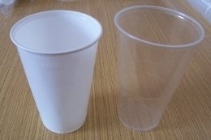
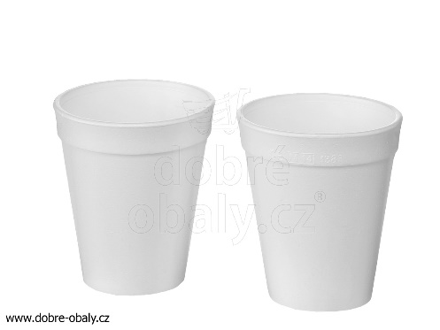
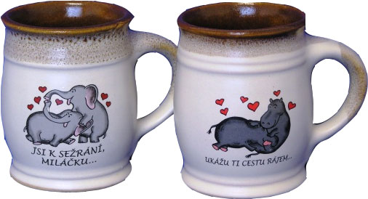

Příklad 2: kelímky na pití
Funkce | Doprava nápoje k ústům spotřebitele
Funkční jednotka | Doprava nápoje k ústům spotřebitele po celý jeden rok ráno, v poledne a večer.
Porovnávaný systém | Polypropylénový kelímek | Polystyrénový kelímek | Keramický hrnek | Porcelánový hrnek
Referenční tok | 1095 kelímků | 1095 kelímků | ¼ keramického hrnku | ½ porcelánového hrnku
Pomocné vstupy | PE obal na sadu 50 kelímků | PE obal na sadu 50 kelímků | Horká voda detergent | Horká voda detergent

Slide 24
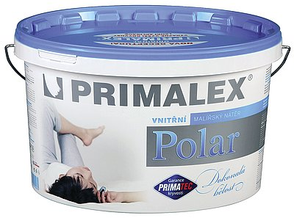
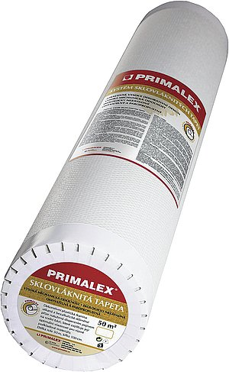
Příklad 3: Dekorace zdí
Porovnávané Systémy
Nátěrová barva (A): Tapeta (B)
Možné funkce – dekorace, ochrana povrchu, reklama, … zvolená relevantní funkce bude v tomto případě
Funkce - pokrytí zdi
Funkční jednotka – pokrytí 20m2 zdi po dobu 10 let
Referenční tok
(A) – 15 kg barvy (přemalování po 5ti letech)
(B) – 50 m2 tapety (výměna po 10ti letech)

Slide 25
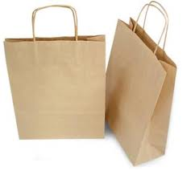
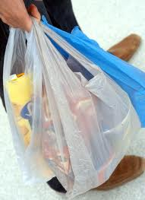
Příklad 4: Nákupní tašky – proč biologicky rozložitelné?
Důležitá je funkčnost a celý životní cyklus

Slide 26
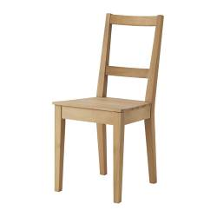
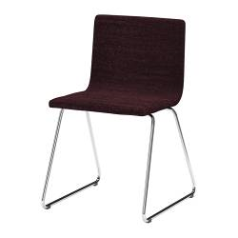

Příklad 5: A co židle? Je dřevěná dost sexy pro vašeho ředitele?
Wooden chair
Composite chair
Massive wood – 4 kg
Iron– 140 g
Paper– 250 g
Polyethylene– 50 g
Pigment oil – 50 g
Iron – 4 kg
Textile – 250 g
Paper – 250 g
Polyethylene – 50 g

Slide 27
Kde se berou environmentální dopady?
Epoxidová pryskyřice % | LER - G suppliers | LER – G core
Abiotic Depletion (ADP elements) [kg Sb-Equiv.] | 5 | 95
Abiotic Depletion (ADP fossil) [MJ] | 21 | 79
Acidification Potential (AP) [kg SO2-Equiv.] | 72 | 28
Eutrophication Potential (EP) [kg Phosphate-Equiv.] | 79 | 21
Freshwater Aquatic Ecotoxicity [kg DCB-Equiv.] | 13 | 87
Global Warming Potential [kg CO2-Equiv.] | 33 | 67
Human Toxicity Potential (HTP inf.) [kg DCB-Equiv.] | 52 | 48
Ozone Layer Depletion Potential [kg R11-Equiv.] | 29 | 71
Photochem. Ozone Creation Potential [kg Ethene-Equiv.] | 43 | 57
Terrestric Ecotoxicity Potential (TETP inf.) [kg DCB-Equiv.] | 32 | 68
Podíl elektřiny: 30%

Slide 28


Spotřeba zelené elektřiny?
Výborně!
  Hlavně máte-li velkou spotřebu
Ujistěte se, že váš dodavatel elektřiny je skutečně „zelený“
  Používá váš dodavatel offsety k eliminaci svých dopadů? (jen uhlíková stopa! Defensivní postup!)
  Používá váš dodavatel moderní technologie?

Slide 29
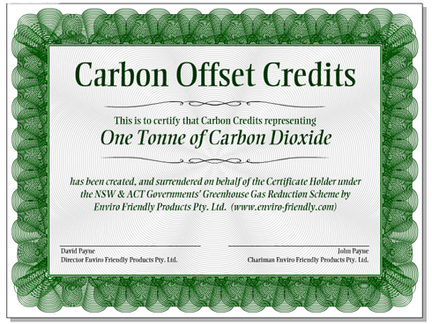
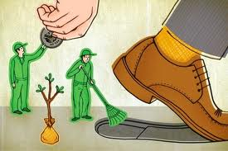
Offset – sázení stromků
Potřebujeme v ČR další stromy?
Plantáže smrků?
Monokultury?
Myslí někdo na mokřady?

Slide 30

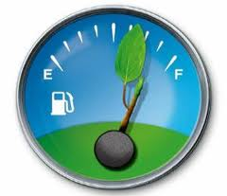

Ecological driving
Investujme do zaměstnaneckých dovedností ne do odpustků.
Investice, které přinášejí další zisk.
Investice do skutečného environmentálního vzdělávání.
Ofensivní akce
„Nevýhoda v PR“:
Sázení stromků je víc v médiích vidět…

Slide 31
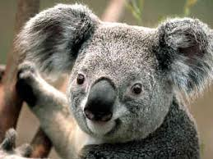

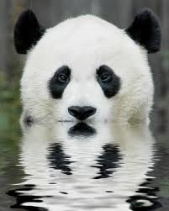
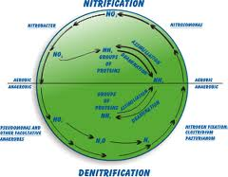
Marketing a „ekologie“
Oblíbená druhy
Užitečné druhy
Kdo by chránil baktérie?

Slide 32
Kde se berou environmentální dopady?
Životopis výrobku!
Dodavatelé hrají významnou roli – někde zásadní
Uživatelé – mysleme na ně ve fázi designu
Odstranění výrobku – ovlivňujeme složení odpadů

Slide 33
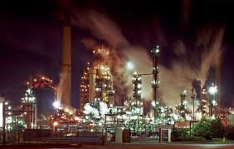
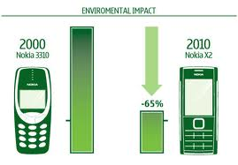
Kde snížit environmentální dopady organizace?
Dopady provozu organizace samotné
Dopady životního cyklu vámi vyráběného produktu

Slide 34
Environmentální dopady vaší organizace
Co je správné? Kde mohu nejvíce ŽP pomoci?
Udělat si seznam kde a jak organizace nejvíce škodí ŽO
Seřadit podle významu a míry
Investice do zlepšení
Určit bod, kde to zlepšení bude nejvíce efektivní
  Ve vztahu k ŽP
  Ve vztahu k PR

Slide 35

I vaši zaměstnanci hrají roli
Doprava do zaměstnání
Home-office
Úspory energií (PC, kuchyňka, …)
Pitná voda: z kohoutku?

Slide 36
Environmentální dopady vašich produktů
Studie LCA:
Jak zlepšit váš výrobek?
Dodavatelský řetězec
Samotná výroba
Dopady během používání
Produkt a odpadové hospodářství

Slide 37
Závěrem
Je lepší aby byl výrobek z plastu nebo ze dřeva?
Nejde o to z čeho je vyroben, ale který z nich bude mít pro naplnění funkce nižší environmentální dopady.
Chtějme korektní marketing!
Pro PR a CSR: nejprve hledejte ekologičtější řešení v předmětu vaší hlavní činnosti, teprve poté začněte třídit papír v kancelářích…

Slide 38
Děkuji Vám za pozornost.
Vladimír Kočí
Vlad.Koci@vscht.cz
www.lca.cz
Tel.: +420 220 444 171
Kontakt:

